Slide 1

项目10
配置与管理samba服务器

Slide 2
项目知识准备
项目设计与准备
项目实施
项目实录：配置与管理Samba服务器

Slide 3
一、项目知识准备
了解samba应用环境
文件和打印机共享：文件和打印机共享是samba的主要功能，通过SMB进程实现资源共享，将文件和打印机发布到网络之中，以供用户访问。
身份验证和权限设置：smbd服务支持user mode和domain mode等身份验证和权限设置模式，通过加密方式可以保护共享的文件和打印机。
名称解析：samba通过nmbd服务可以搭建NBNS（NetBIOS Name Service）服务器，提供名称解析，将计算机的NetBIOS名解析为IP地址。
浏览服务：局域网中，samba服务器可以成为本地主浏览服务器（LMB），保存可用资源列表，当使用客户端访问Windows网上邻居时，会提供浏览列表，显示共享目录、打印机等资源。

Slide 4
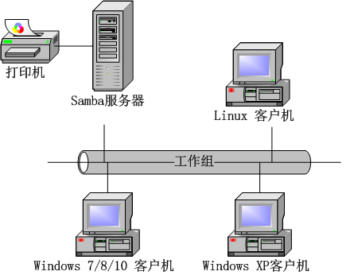
一、项目知识准备
Samba的应用
运行在Windows工作组网络并提供文件和打印共享服务。

Slide 5
一、项目知识准备
了解SMB协议
SMB（Server Message Block）通信协议可以看作是局域网上共享文件和打印机的一种协议。
samba则是将SMB协议搬到UNIX系统上来使用，通过“NetBIOS over TCP/IP”，使用samba不但能与局域网络主机共享资源，而且能与全世界的计算机共享资源。

Slide 6
项目知识准备
项目设计与准备
项目实施
项目实录：配置与管理Samba服务器

Slide 7
二、项目设计与准备
了解samba服务器配置的工作流程
1.基本的samba服务器的搭建流程主要分为5个步骤。
（1）编辑主配置文件smb.conf，指定需要共享的目录，并为共享目录设置共享权限。
（2）在smb.conf文件中指定日志文件名称和存放路径。
（3）设置共享目录的本地系统权限。
（4）重新加载配置文件或重新启动SMB服务，使配置生效。
（5）关闭防火墙，同时设置SELinux为允许。

Slide 8

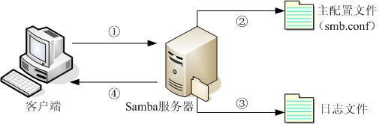
二、项目设计与准备
了解samba服务器配置的工作流程
2. samba的工作流程如图所示。
（1）客户端请求访问samba服务器上的共享目录。
（2）samba服务器接收到请求后，会查询主配置文件smb.conf，看是否共享了目录，如果共享了目录则查看客户端是否有权限访问。
（3）samba服务器会将本次访问信息记录在日志文件之中，日志文件的名称和路径都需要我们设置。
（4）如果客户端满足访问权限设置，则允许客户端进行访问。

Slide 9
二、项目设计与准备
设备准备
本项目要用到Server01、Client2和Client1，设备情况如表所示（本课堂使用桥接模式）:
主 机 名 称 | 操 作 系 统 | IP地址 | 网络连接方式
samba共享服务器：Server01 | RHEL 8 | 192.168.10.1/24 | VMnet1（仅主机模式）
Windows客户端：Client2 | Windows 10 | 192.168.10.31/24 | VMnet1（仅主机模式）
Linux客户端：Client1 | RHEL 8 | 192.168.10.21/24 | VMnet1（仅主机模式）

Slide 10
项目知识准备
项目设计与准备
项目实施
项目实录：配置与管理Samba服务器

Slide 11
三、项目实施
任务10-1 安装并启动samba服务
使用rpm -qa |grep samba命令检测系统是否安装了samba相关性软件包：
[root@Server01 ~]# rpm -qa |grep samba
（1）挂载ISO安装映像。
[root@Server01 ~]# mkdir /iso ; mount /dev/cdrom /iso
（2）制作用于安装的yum源文件：
[root@Server01 ~]# vim /etc/yum.repos.d/dvd.repo
[Media]
name=Meida
baseurl=file:///iso/BaseOS
gpgcheck=0
enabled=1

Slide 12
三、项目实施
任务10-1 安装并启动samba服务
[rhel8-AppStream]
name=rhel8-AppStream
baseurl=file:///iso/AppStream
gpgcheck=0
enabled=1
（3）使用dnf命令查看samba软件包的信息。
[root@Server01 ~]# dnf info samba
（4）使用yum命令安装samba服务。
[root@Server01 ~]# dnf clean all //安装前先清除缓存
[root@Server01 ~]# dnf install samba -y

Slide 13
三、项目实施
任务10-1 安装并启动samba服务
（5）所有软件包安装完毕，可以使用rpm命令再一次进行查询：
[root@Server01 ~]# rpm -qa | grep samba
................................
samba-4.11.2-13.el8.x86_64
6）启动smb服务，设置开机启动该服务，重启服务。
[root@Server01 ~]# systemctl start smb ; systemctl enable smb
注意：在服务器配置中，更改了配置文件后，一定要记得重启服务，让服务重新加载配置文件，这样新配置才生效。重启的命令是：systemctl restart smb或systemctl reload smb

Slide 14
三、项目实施
任务10-2 主要配置文件smb.conf
1．samba服务程序中的参数以及作用
samba的配置文件一般就放在/etc/samba目录中，主配置文件名为smb.conf。
RHEL 8的smb.conf配置文件已经简化，只有37行左右。
为了方便配置，建议先备份smb.conf，一旦发现错误可以随时从备份文件中恢复主配置文件。操作如下:
[root@Server01 ~]# cd /etc/samba
[root@Server01 samba]# ls
[root@Server01 samba]# cp smb.conf smb.conf.bak

Slide 15
三、项目实施
任务10-2 主要配置文件smb.conf
2．Share Definitions共享服务的定义
Share Definitions设置对象为共享目录和打印机，如果想发布共享资源，需要对Share Definitions部分进行配置。
（1）设置共享名。
共享名的设置非常简单，格式为：
[共享名]
（2）共享资源描述。
格式：comment = 备注信息
（3）共享路径。
格式：path = 绝对地址路径

Slide 16
三、项目实施
任务10-2 主要配置文件smb.conf
（4）设置匿名访问。
设置是否允许对共享资源进行匿名访问，可以更改public字段。
格式：
public = yes #允许匿名访问
public = no #禁止匿名访问
（5）设置访问用户。
如果共享资源存在重要数据的话，需要对访问用户进行审核，我们可以使用valid users字段进行设置。
格式：
valid users = 用户名
valid users = @组名

Slide 17
三、项目实施
任务10-2 主要配置文件smb.conf
（6）设置目录只读。
共享目录如果需要限制用户的读写操作，我们可以通过read only实现。
格式：
read only = yes #只读
read only = no #读写
（7）设置过滤主机。
hosts allow = 192.168.10. server.abc.com
上述程序表示允许来自192.168.10.0或server.abc.com的访问者访问samba服务器资源。
hosts deny = 192.168.2.
上述程序表示不允许来自192.168.2.0网络的主机访问当前samba服务器资源。

Slide 18
三、项目实施
任务10-2 主要配置文件smb.conf
（8）设置目录可写。
如果共享目录允许用户写操作，可以使用writable或write list两个字段进行设置。
writable格式：
writable = yes #读写
writable = no #只读
write list格式：
write list = 用户名
write list = @组名

Slide 19
三、项目实施
任务10-3 samba服务的日志文件和密码文件
日志文件对于samba非常重要，它存储着客户端访问samba服务器的信息，以及samba服务的错误提示信息等，可以通过分析日志，帮助解决客户端访问和服务器维护等问题。
在/etc/samba/smb.conf文件中，log file为设置samba日志的字段。如下所示：
log file = /var/log/samba/log.%m
samba服务的日志文件默认存放在/var/log/samba/中，其中samba会为每个连接到samba服务器的计算机分别建立日志文件。使用ls -a /var/log/samba命令可以查看日志的所有文件。

Slide 20
三、项目实施
任务10-3 samba服务的日志文件和密码文件
2．samba服务密码文件
samba服务器发布共享资源后，客户端访问samba服务器，需要提交用户名和密码进行身份验证，验证合格后才可以登录。samba服务为了实现客户身份验证功能，将用户名和密码信息存放在/etc/samba/smbpasswd中，在客户端访问时，将用户提交的资料与smbpasswd中存放的信息进行比对，如果相同，并且samba服务器其他安全设置允许，客户端与samba服务器的连接才能建立成功。

Slide 21
三、项目实施
任务10-3 samba服务的日志文件和密码文件
那如何建立samba账号呢？首先，samba账号并不能直接建立，需要先建立Linux同名的系统账号。例如，如果要建立一个名为yy的samba账号，那么Linux系统中必须提前存在一个同名的yy系统账号。
samba中添加账号的命令为smbpasswd，格式为：
smbpasswd -a 用户名

Slide 22
三、项目实施
任务10-3 samba服务的日志文件和密码文件
【例10-4】在samba服务器中添加samba账号reading。
（1）建立Linux系统账号reading。
[root@Server01 ~]# useradd reading
[root@Server01 ~]# passwd reading
（2）添加reading用户的samba账号。
[root@Server01 ~]# smbpasswd -a reading

Slide 23
三、项目实施（实训部分）
samba服务器的搭建以及使用（Windows下访问samba）
（1）将虚拟机的网段设置为和window同一个网段（虚拟机用桥接模式）。
[root@Server01 ~]# nmcli connection modify ens160 ipv4.addresses 10.1.25.99/24 gw4 10.1.25.254 ipv4.dns 10.1.254.190
[root@Server01 ~]# nmcli connection up ens160
（2）挂载ISO安装映像，制作用于安装的yum源文件，使用yum命令安装samba服务，启动smb服务（已经在前面进行描述）。
(3) 创建一个用户名，如saler，以及通过smbpasswd命令来为saler设置密码。
[root@Server01 ~]# useradd saler; smbpasswd -a saler
(4) 在Server01服务器上，创建共享的目录并创建一些文件，并限制只能saler读写。
[root@Server01 ~]# mkdir /share_dir; cd /share_dir; touch test.txt; chown :saler /share_dir/ -R; chmod 770 /share_dir/ -R

Slide 24
三、项目实施（实训部分）
samba服务器的搭建以及使用（Windows下访问samba）
（5）修改samba的配置文件/etc/samba/smb.conf
[root@Server01 share_dir]# vim /etc/samba/smb.conf
[sales]
comment = sales
path = /share_dir
writable = yes
browseable = yes
valid users = saler
（6）重新启动samba服务。
systemctl restart smb

Slide 25
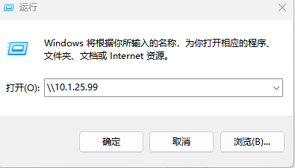
三、项目实施（实训部分）
samba服务器的搭建以及使用（Windows下访问samba）
（7）设置防火墙，允许samba服务被访问，并将SELinux 设置为 Permissive 模式。
[root@Server01 share_dir]# firewall-cmd --permanent --add-service=samba
[root@Server01 share_dir]# firewall-cmd --reload
[root@Server01 share_dir]# firewall-cmd --list-all
services: cockpit dhcpv6-client samba ssh
[root@Server01 share_dir]# setenforce 0; getenforce
（8）在本地服务器上，打开运行，用saler用户登录。

Slide 26
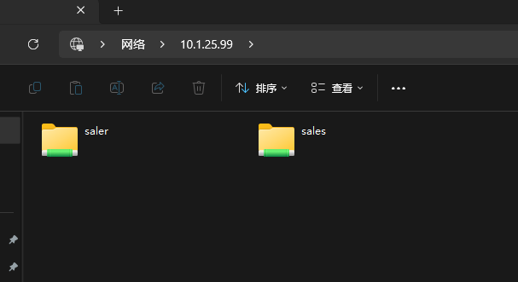
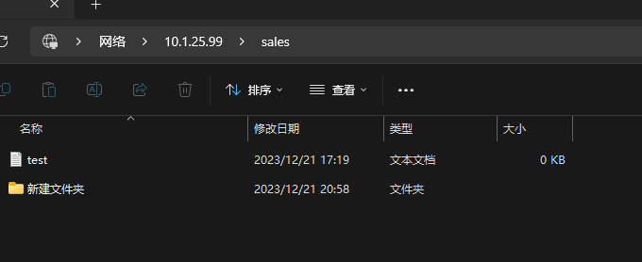
三、项目实施（实训部分）
samba服务器的搭建以及使用（Windows下访问samba）
（9）在本地Windows系统上能够访问Linux系统中的文件。

Slide 27
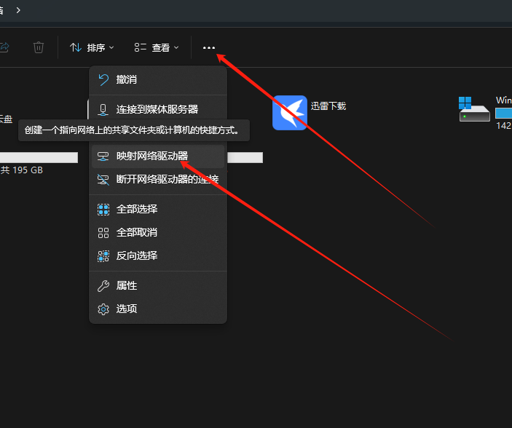
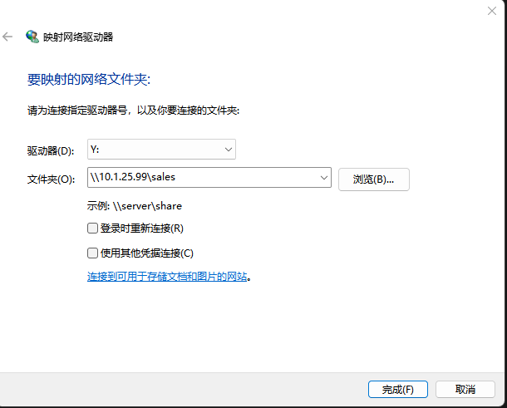
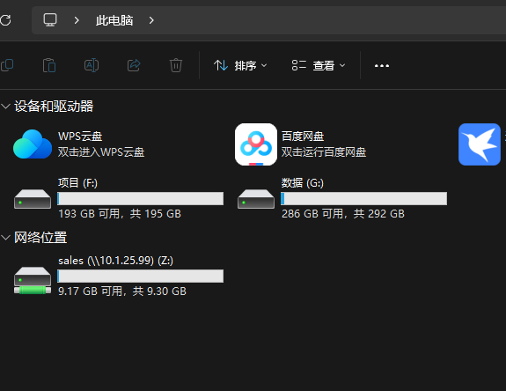
三、项目实施（实训部分）
samba服务器的搭建以及使用（Windows下访问samba）
（10）将linux上的文件夹映射到windows上的硬盘上，做一个驱动器。

Slide 28
三、项目实施（实训部分）
samba服务器的搭建以及使用（Linux下访问samba）
（1）确保linux和samba服务器是在同一个网段。
[root@Server01 ~]# nmcli connection modify ens160 ipv4.addresses 10.1.25.100/24 gw4 10.1.25.254 ipv4.dns 10.1.254.190
[root@Server01 ~]# nmcli connection up ens160
（2）安装并启动samba服务（省略）。
（3）安装samba客户端软件。
[root@Server01 ysz]# dnf install -y samba-client cifs-utils
（4）终端远程浏览samba服务器。
[root@Server01 ysz]# smbclient //10.1.25.99/sales -U saler%123456

Slide 29
三、项目实施（实训部分）
samba服务器的搭建以及使用（Linux下访问samba）
（5）将samba服务器服务器挂载到本linux客户端下。
[root@Server01 ysz]# mkdir /smb
[root@Server01 ysz]# mount -t cifs //10.1.25.99/sales /smb -o username=saler
（6）进入/smb中可看到挂载成功。

Slide 30
三、项目实施
课堂练习
【例10-1】samba服务器中有个目录为/share，需要发布该目录成为共享目录，定义共享名为public，要求：允许浏览、允许只读、允许匿名访问。设置如下所示。
[public]
comment = public
path = /share
browseable = yes
read only = yes
public = yes

Slide 31
三、项目实施
课堂练习
【例10-2】samba服务器/share/tech目录中存放了公司技术部数据，只允许技术部员工和经理访问，技术部组为tech，经理账号为manager。
[tech]
comment=tech
path=/share/tech
valid users=@tech,manager

Slide 32
三、项目实施
课堂练习
【例10-3】samba服务器公共目录/public存放大量共享数据，为保证目录安全，仅允许192.168.10.0网络的主机访问，并且只允许读取，禁止写入。
[public]
comment=public
path=/public
public=yes
read only=yes
hosts allow = 192.168.10.

Slide 33
THANKS

